Slide 1
«Никто не знает так много, как все мы вместе»

Slide 2
Красный – ничего не знаю, не слышал
Синий – имею представление, что-то слышал.
Зелёный – хорошо разбираюсь
Жёлтый – всё знаю, могу помочь другим

Slide 3
Сказка про суффиксы -ик-, -ишк-, -ищ-

Slide 4
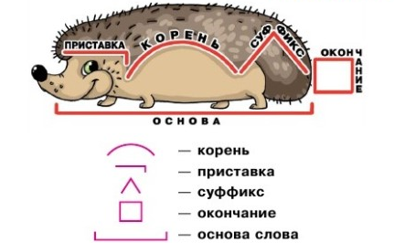
Жили-были суффиксы -ик-, -ишк-, -ищ-. Жили они за корнем, как и все остальные суффиксы

Slide 5
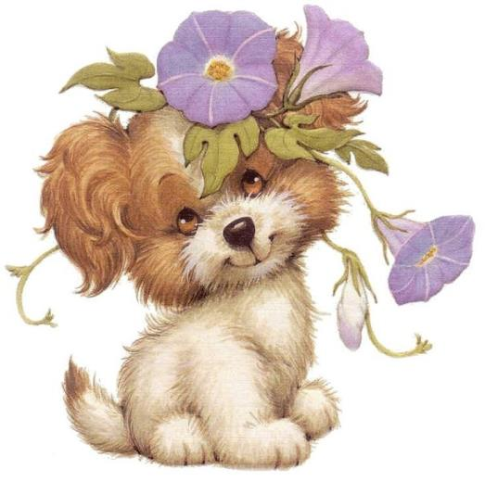
-ик- был очень ласковый

Slide 6
-ишк- обо всех говорил с насмешкой

Slide 7
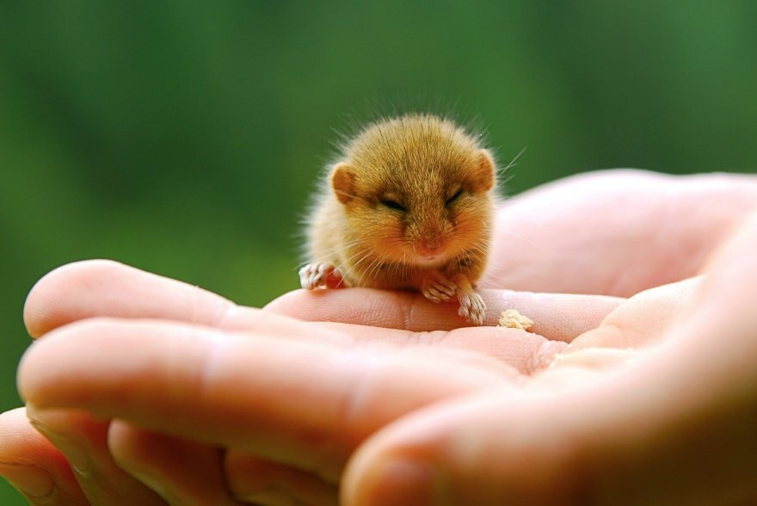
-ищ- был очень маленький, и ему всё казалось большим

Slide 8
Вот пошли они на работу. Работали они в тетради, им нужно было образовывать слова.

Slide 9
В тетради было написано: “Маленький дом”
Маленький дом

Slide 10
“Домик”, - написал -ик-

Slide 11
“Большой дом” “Домище”, - писал -ищ-.

Slide 12
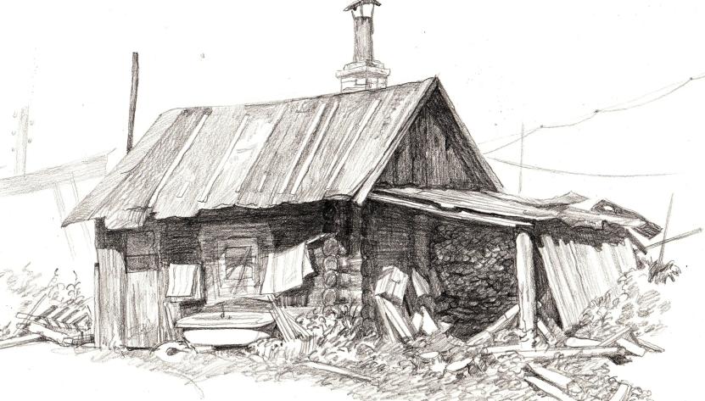
“Старый, дряблый дом”. “Домишко”, писал -ишк-.

Slide 13
Но тут они призадумались. На следующей строчке было сказано, что нужно одним словом назвать человека, который имеет дело с камнем. В это время суффикс ЩИК рядом с ними образовывал слово бетонщик. ИК догадался и позвал на помощь суффикс ЩИК, и тот написал слово каменЩИК, крупно выделив свое имя.

Slide 14
Суффиксы были очень довольны, что так хорошо закончили работу, и все вместе пошли домой. Дома их всех ждал вкусный торт.

Slide 15
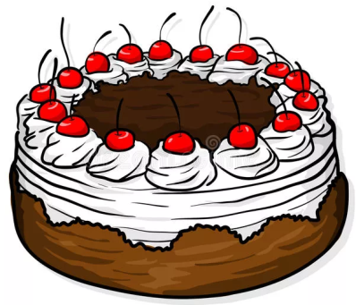
- Тортик! - закричал -ик-.

Slide 16
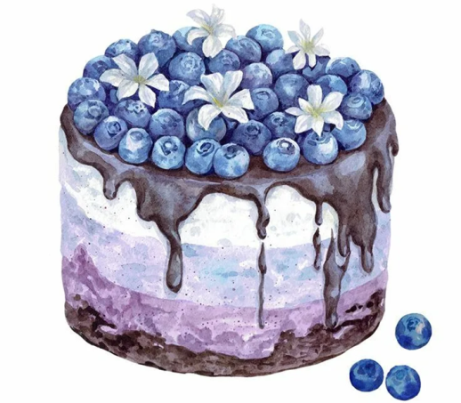
- Тортишко, усмехнулся -ишк-,

Slide 17
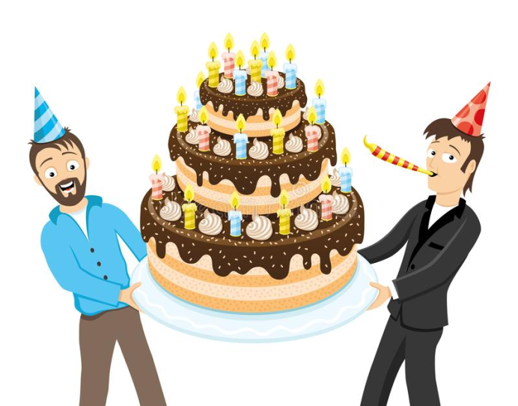
- Тортище, - сказал -ищ-.

Slide 18
- Тортильщик, - сказали они все вместе и засмеялись, потому что это было неправильно.

Slide 19
Работа в парах
- Помните правила работы в паре:
• Думаю сам
• Обсуждаю с товарищем
• Говорю классу

Slide 20
-ёнок- -онок-

Slide 21
Красный – ничего не знаю, не слышал
Синий – имею представление, что-то слышал.
Зелёный – хорошо разбираюсь
Жёлтый – всё знаю, могу помочь другим

